Slide 1





CHÀO MỪNG NHỮNG HỌC SINH THÂN YÊU!
CHƯƠNG TRÌNH TOÁN HỌC
Líp 8.5

Slide 2
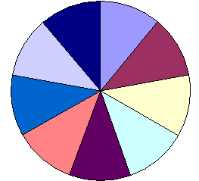

TIẾT 23: BÀI TẬP CUỐI CHƯƠNG 3
Bấm quay
Bấm quay
Chúc may mắn
Cđ trực nhật 1 tuần
40k
TN cuối buổi
10k
Lau bảng 1 tuần
Cả đôi cười
20k
THƯỞNG
Cđ Trực nhật 1 tuần
Cđ thụt dầu
PHẠT
50k
100k
Tràng pháo vỗ tay
Chúc may mắn
Cđ thụt dầu
Cả đội hát
Cả đội nhảy
30k
Kết quả
Kết quả

Slide 3

TIẾT 23: BÀI TẬP CUỐI CHƯƠNG 3
Bảng điểm các đội
Đội Đỏ
Đội Xanh
Đội Vàng
Đội Tím
1
KHỞI ĐỘNG
2
TIẾP SỨC
*
*
*
3
TĂNG TỐC
4
VỀ ĐÍCH

Slide 4
1
4
10
3
7
4
9
10
2
5
8
6
1
9
8
2
8
10 10 10 10 10
TIẾT 23: BÀI TẬP CUỐI CHƯƠNG 3
10 10 10 10 10
7
10
10
10
10
10
10
10
10
10
10
10
10
10
10
10
10
10
10
10
10
3
KHỞI ĐỘNG
3
7
4
1
2
3
4
5
6
6
1
9
7
8
9
10
11
12
5
2
10
0:06
0:00
0:01
0:03
0:04
0:05
0:07
0:08
0:09
0:10
0:11
0:12
0:13
0:14
0:15
0:16
0:17
0:18
0:19
0:20
0:21
0:22
0:23
0:24
0:25
0:26
0:27
0:28
0:29
0:30
0:31
0:32
0:33
0:34
0:36
0:37
0:38
0:39
0:40
0:41
0:42
0:43
0:44
0:45
0:46
0:47
0:48
0:49
0:50
0:51
0:52
0:53
0:54
0:55
0:56
0:57
0:58
0:59
1:00
1:01
1:02
1:03
1:04
1:05
1:06
1:07
1:08
1:09
1:10
1:11
1:12
1:13
1:14
1:15
1:16
1:17
1:18
1:19
1:20
1:21
1:22
1:23
1:24
1:25
1:26
1:27
1:28
1:29
1:30
1:31
1:32
1:33
1:34
1:35
1:36
1:37
1:38
1:39
1:40
1:41
1:42
1:43
1:44
1:45
1:46
1:47
1:48
1:49
1:50
1:51
1:52
1:53
1:54
1:55
1:56
1:57
1:58
1:59
2:00
2:01
2:02
2:03
2:04
2:05
2:06
2:07
2:08
2:09
2:10
2:11
2:12
2:13
2:14
2:15
2:16
2:17
2:18
2:16
2:20
2:21
2:22
2:23
2:24
2:25
2:26
2:27
2:28
2:29
2:30
2:31
2:32
2:33
2:34
2:35
2:36
2:37
2:38
2:39
2:40
2:41
2:42
2:43
2:44
2:45
2:46
2:47
2:48
2:49
2:50
2:51
2:52
2:53
2:54
2:55
2:56
2:57
2:58
2:59
3:00
0:02
5
0:35
6
10 10 10 10 10
10 10 10 10 10
2
8
3 phuùt
4
6
1
5
9
3
7
HÕt giê
10

Slide 5
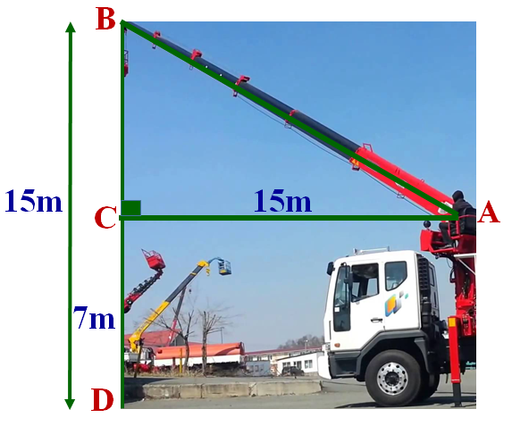
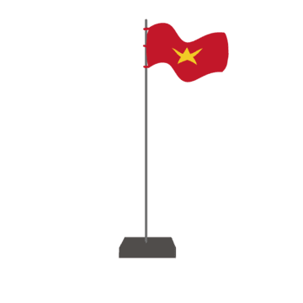

TIẾT 23: BÀI TẬP CUỐI CHƯƠNG 3
Bài tập 1: Tính chiều dài cần cẩu AB trong hình dưới.
Bài tập 2: Tính chiều cao của cột cờ trong hình dưới.
T
I
Ế
P
S
Ứ
C
C
10m
B
A
6m
1m
0:06
0:00
0:01
0:03
0:04
0:05
0:07
0:08
0:09
0:10
0:11
0:12
0:13
0:14
0:15
0:16
0:17
0:18
0:19
0:20
0:21
0:22
0:23
0:24
0:25
0:26
0:27
0:28
0:29
0:30
0:31
0:32
0:33
0:34
0:36
0:37
0:38
0:39
0:40
0:41
0:42
0:43
0:44
0:45
0:46
0:47
0:48
0:49
0:50
0:51
0:52
0:53
0:54
0:55
0:56
0:57
0:58
0:59
1:00
1:01
1:02
1:03
1:04
1:05
1:06
1:07
1:08
1:09
1:10
1:11
1:12
1:13
1:14
1:15
1:16
1:17
1:18
1:19
1:20
1:21
1:22
1:23
1:24
1:25
1:26
1:27
1:28
1:29
1:30
1:31
1:32
1:33
1:34
1:35
1:36
1:37
1:38
1:39
1:40
1:41
1:42
1:43
1:44
1:45
1:46
1:47
1:48
1:49
1:50
1:51
1:52
1:53
1:54
1:55
1:56
1:57
1:58
1:59
2:00
2:01
2:02
2:03
2:04
2:05
2:06
2:07
2:08
2:09
2:10
2:11
2:12
2:13
2:14
2:15
2:16
2:17
2:18
2:16
2:20
2:21
2:22
2:23
2:24
2:25
2:26
2:27
2:28
2:29
2:30
2:31
2:32
2:33
2:34
2:35
2:36
2:37
2:38
2:39
2:40
2:41
2:42
2:43
2:44
2:45
2:46
2:47
2:48
2:49
2:50
2:51
2:52
2:53
2:54
2:55
2:56
2:57
2:58
2:59
3:00
0:02
0:35
1
4
9
8
2
3 phuùt
6
1
2
9
7
HÕt giê
8
3

Slide 6
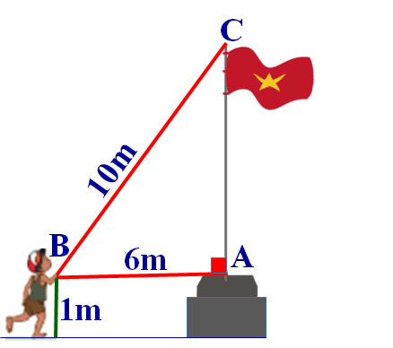
TIẾT 23: BÀI TẬP CUỐI CHƯƠNG 3
Bài tập 1: Tính chiều dài cần cẩu AB trong hình dưới.
Bài tập 2: Tính chiều cao của cột cờ trong hình dưới.
Bài làm
Bài làm
Ta có: BC = BD – CD = 15 - 7 = 8m
Do ∆ABC vuông tại A
Do ∆ABC vuông tại C
Nên: AC² = BC² - AB²
(Pythagore)
Nên AB² = AC² + BC²
(Pythagore)
= 10² - 6² = 64
= 15² + 8² = 289
AC = 8m
AB = 17m
Vậy chiều cao của cột cờ là:
Vậy độ dài cần cẩu AB là 17m
AC + 1 = 8 + 1 = 9m

Slide 7
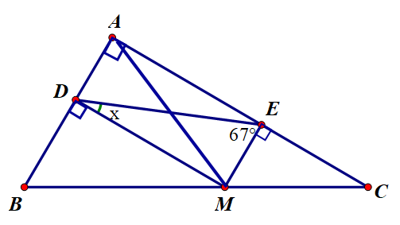
TIẾT 23: BÀI TẬP CUỐI CHƯƠNG 3
Bài tập 3: Cho tứ giác ABCD có:
Bài tập 4: Cho tam giác ABC vuông tại A, điểm M bất kì trên cạnh BC. Gọi D và E theo thứ tự là chân đường vuông góc kẻ từ M đến AB và AC.
a/ Chứng minh tứ giác ABCD là hình bình hành.
a/ Chứng minh AM = DE.
b/ Tính số đo các góc còn lại trong hình bình hành ABCD.
0:06
b/ Tính số đo x biết
0:00
0:01
0:03
0:04
0:05
0:07
0:08
0:09
0:10
0:11
0:12
0:13
0:14
0:15
0:16
0:17
0:18
0:19
0:20
0:21
0:22
0:23
0:24
0:25
0:26
0:27
0:28
0:29
0:30
0:31
0:32
0:33
0:34
0:36
0:37
0:38
0:39
0:40
0:41
0:42
0:43
0:44
0:45
0:46
0:47
0:48
0:49
0:50
0:51
0:52
0:53
0:54
0:55
0:56
0:57
0:58
0:59
1:00
1:01
1:02
1:03
1:04
1:05
1:06
1:07
1:08
1:09
1:10
1:11
1:12
1:13
1:14
1:15
1:16
1:17
1:18
1:19
1:20
1:21
1:22
1:23
1:24
1:25
1:26
1:27
1:28
1:29
1:30
1:31
1:32
1:33
1:34
1:35
1:36
1:37
1:38
1:39
1:40
1:41
1:42
1:43
1:44
1:45
1:46
1:47
1:48
1:49
1:50
1:51
1:52
1:53
1:54
1:55
1:56
1:57
1:58
1:59
2:00
2:01
2:02
2:03
2:04
2:05
2:06
2:07
2:08
2:09
2:10
2:11
2:12
2:13
2:14
2:15
2:16
2:17
2:18
2:16
2:20
2:21
2:22
2:23
2:24
2:25
2:26
2:27
2:28
2:29
2:30
2:31
2:32
2:33
2:34
2:35
2:36
2:37
2:38
2:39
2:40
2:41
2:42
2:43
2:44
2:45
2:46
2:47
2:48
2:49
2:50
2:51
2:52
2:53
2:54
2:55
2:56
2:57
2:58
2:59
3:00
0:02
0:35
3 phuùt
TĂNG
HÕt giê
TỐC

Slide 8
TIẾT 23: BÀI TẬP CUỐI CHƯƠNG 3
Bài tập 3:
Bài tập 4:
T
Ă
N
G
T
Ố
C
Bài làm
Bài làm
a/ Xét tứ giác ABCD, ta có:
a/ Xét tứ giác ADME, ta có:
AB // DC
AB = DC (gt)
Tứ giác ABCD là hình bình hành
b/ Do tứ giác ABCD là hbh (cmt)
tứ giác ADME là hình chữ nhật
AM = DE
b/ Do tg ADME là hình chữ nhật (cmt)
(ABCD là hbh)

Slide 9
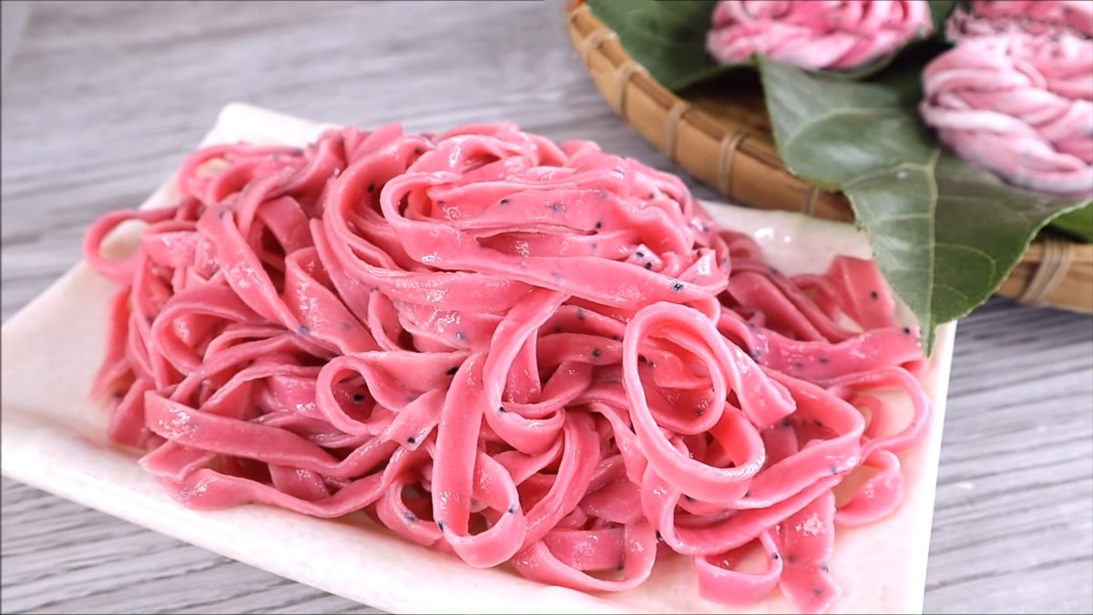
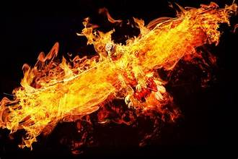
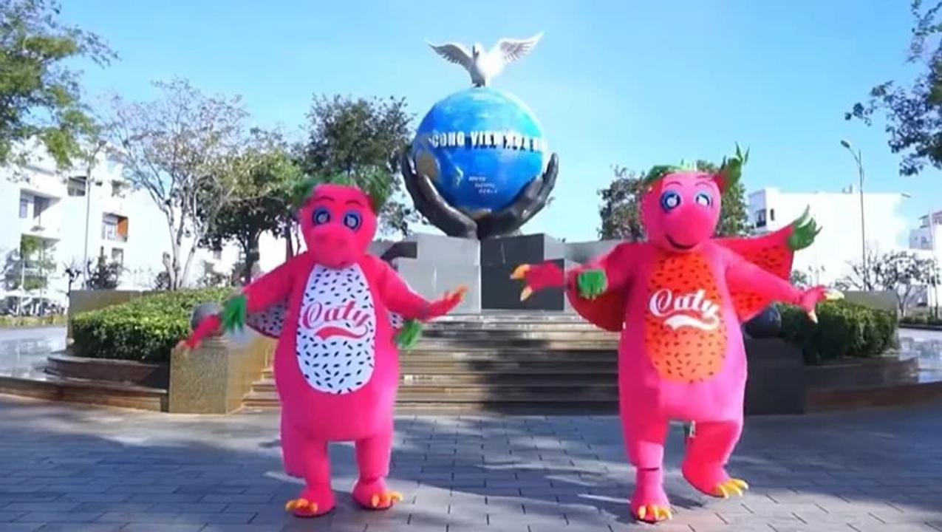

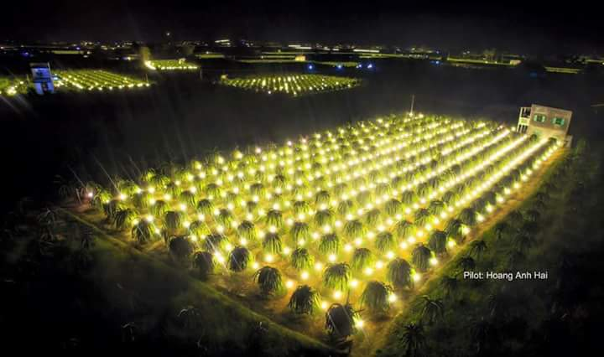
V
Ề
Đ
Í
C
H
TIẾT 23: BÀI TẬP CUỐI CHƯƠNG 3
60
50
40
30
20
10
00
1
2
3
4
HÕt giê
Mì ăn liền CaTy Thanh Long
Tên một món ăn (GỒM 6 TỪ)

Slide 10
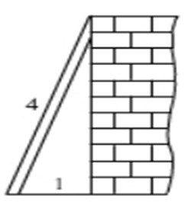
TIẾT 23: BÀI TẬP CUỐI CHƯƠNG 3
Bài 5: Tính chiều cao của bức tường. Biết chiều dài của thang là 4m và chân thang cách tường là 1m
Bài 6: Cho hình thang cân ABCD có hai đáy là AB và CD, biết: . Tính và .

Slide 11

TIẾT 23: BÀI TẬP CUỐI CHƯƠNG 3
Hướng dẫn về nhà
* Xem và làm lại các bài tập đã giải
* Làm các bài tập trong đề cương ôn thi cuối kì 1
Chúc các em học tập tốt!

Slide 12
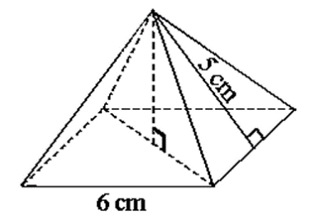
V
Ề
Đ
Í
C
H
TIẾT 23: BÀI TẬP CUỐI CHƯƠNG 3
60
50
40
30
20
10
00
Tính diện tích xung quanh hình chóp tứ giác đều có độ dài cạnh đáy 6cm và độ dài đường cao của mặt bên 5cm (hình bên):
60cm
S =
?
2
xq
HÕt giê

Slide 13
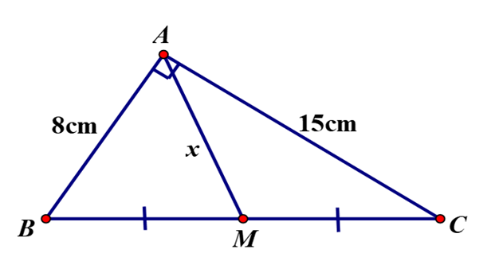
V
Ề
Đ
Í
C
H
TIẾT 23: BÀI TẬP CUỐI CHƯƠNG 3
60
50
40
30
20
10
00
Cho tam giác ABC vuông tại A. Tính x là độ dài trung tuyến AM, biết AB = 12cm, AC = 35 cm
Do ∆ABC vuông tại A (gt)
Nên BC² = AB² + AC²
= 12² + 35² = 1369
12cm
35cm
BC = 37cm
Ta có, ∆ABC vuông tại A (gt)
Mà BM = MC = BC:2 (gt)
AM = BC:2
x =
Hay x = 37:2 = 18,5 cm
18,5cm
?
HÕt giê

Slide 14
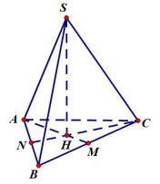
V
Ề
Đ
Í
C
H
TIẾT 23: BÀI TẬP CUỐI CHƯƠNG 3
60
50
40
30
20
10
00
Hình chóp tam giác đều có cạnh đáy BC = 10cm, chiều cao của hình chóp SH = 15cm. Thể tích của hình chóp là:
?
V =
15cm
10cm
HÕt giê

Slide 15
V
Ề
Đ
Í
C
H
TIẾT 23: BÀI TẬP CUỐI CHƯƠNG 3
60
50
40
30
20
10
00
Cho tứ giác EFGH (hình dưới), số đo của x bằng bao nhiêu?
Trong tứ giác ABCD, ta có:
130
x =
0
?
HÕt giê

Slide 16

Câu 1: Hình chóp tam giác đều có mặt bên là hình gì ?
A.Tam giác cân . B. Hình vuông.
C. Hình chữ nhật D. Tam giác đều
HÕt giê
10
09
08
07
06
05
04
03
02
01
00

Slide 17
Câu 2: Trong các hình vẽ bên dưới hình nào có thể gấp theo nét đứt để được hình chóp tứ giác đều :
a)
b)
c)
A. Hình a B. Hình b. C. Hình c D.Hình b và c .
HÕt giê
10
09
08
07
06
05
04
03
02
01
00

Slide 18
Câu 3: Cho hình chóp tam giác đều S.ABC có đường cao SH (như hình vẽ). Các cạnh bên của hình chóp tam giác đều là
AB, BC, AC
SA, SB, SC, SH
C. SA, SB, SC
D. SAB, SBC, SCA
HÕt giê
10
09
08
07
06
05
04
03
02
01
00

Slide 19
Câu 4: Mặt đáy của hình chóp tam giác đều là hình gì?
Tam giác vuông cân.
B. Tam giác cân.
C. Tam giác đều.
D. Tam giác vuông.
HÕt giê
10
09
08
07
06
05
04
03
02
01
00

Slide 20
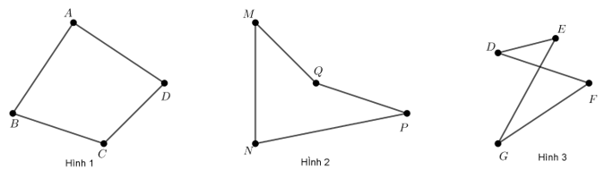
Câu 5: Trong các hình dưới đây, hình nào là tứ giác lồi?
Hình 1 B. Hình 2
C. Hình 3 D. Hình 1 và Hình 2
HÕt giê
10
09
08
07
06
05
04
03
02
01
00

Slide 21
Câu 6: Chọn phương án sai trong các phương án sau:
A. Tứ giác có các cạnh đối song song là hình bình hành
B. Tứ giác có các cạnh đối bằng nhau là hình bình hành
C. Tứ giác có hai góc đối bằng nhau là hình bình hành
D. Tứ giác có hai đường chéo cắt nhau tại trung điểm mỗi đường là hình bình hành
HÕt giê
10
09
08
07
06
05
04
03
02
01
00

Slide 22
Câu 7: Chọn phương án sai trong các phương án sau:
A. Hình chữ nhật có hai đường chéo cắt nhau tại trung điểm mỗi đường
B. Hình chữ nhật có hai đường chéo vuông góc với nhau
C. Hình chữ nhật có hai đường chéo bằng nhau
D. Giao điểm của hai đường chéo trong Hình chữ nhật là tâm của hình chữ nhật đó
HÕt giê
10
09
08
07
06
05
04
03
02
01
00

Slide 23
Câu 8. Hình bình hành có hai đường chéo bằng nhau là:
hình vuông
B. hình chữ nhật
C. hình thang
D. hình thoi
HÕt giê
10
09
08
07
06
05
04
03
02
01
00

Slide 24
Câu 9: Hình chữ nhật có 2 cạnh kề bằng nhau là …
A. Hình thang vuông
B. Hình thang cân
C. Hình chữ nhật
D. Hình vuông
HÕt giê
10
09
08
07
06
05
04
03
02
01
00

Slide 25
Câu 10: Hình bình hành có 2 đường chéo vuông góc là …
Hình thoi
B. Hình thang cân
C. Hình bình hành
D. Hình chữ nhật
HÕt giê
10
09
08
07
06
05
04
03
02
01
00

Slide 26
Câu 11: Tổng 4 góc ngoài ở 4 đỉnh của tứ giác bằng bao nhiêu độ?
720⁰
B. 180⁰
C. 540⁰
D. 360⁰
HÕt giê
10
09
08
07
06
05
04
03
02
01
00

Slide 27
Câu 12: Hình bình hành có 1 góc vuông là …
Hình thang vuông
Hình thang cân
C. Hình bình hành
D. Hình chữ nhật
HÕt giê
10
09
08
07
06
05
04
03
02
01
00

